Slide 1
Путешествие в прошлое телефона
Подготовила
Воспитатель
МАДОУ Детского сада 72
ВАЛУЕВА С. Л.
3

Slide 2
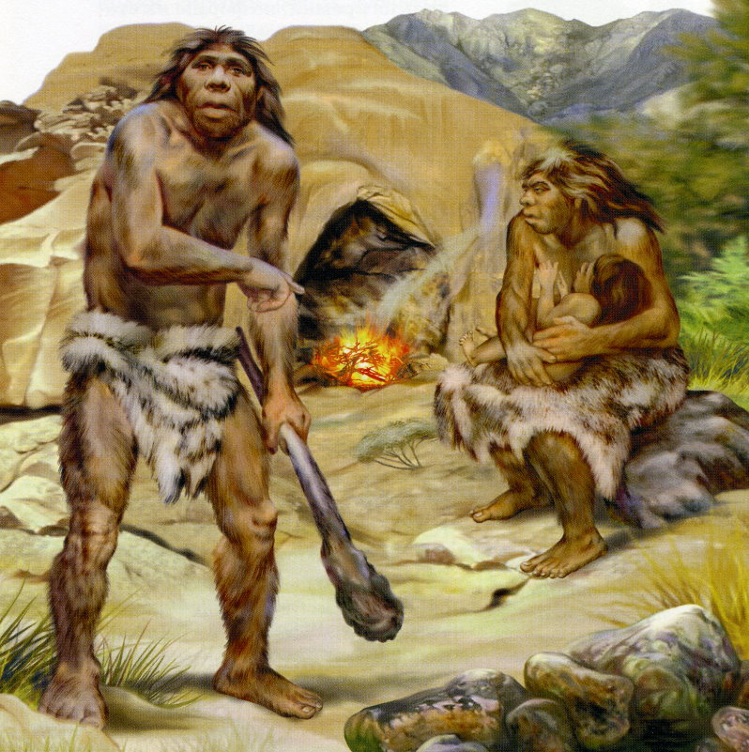
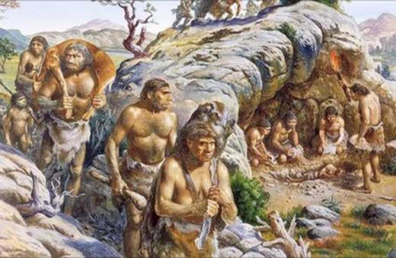
- Давным-давно, когда люди жили в пещерах и одевались в шкуры животных, они не умели говорить, но им приходилось общаться друг с другом.

Slide 3
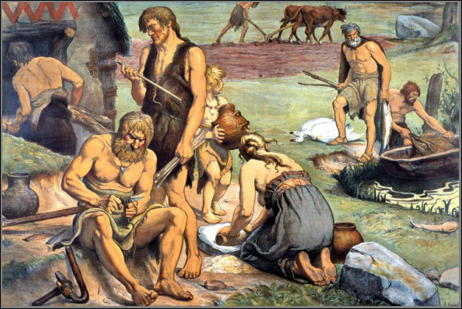
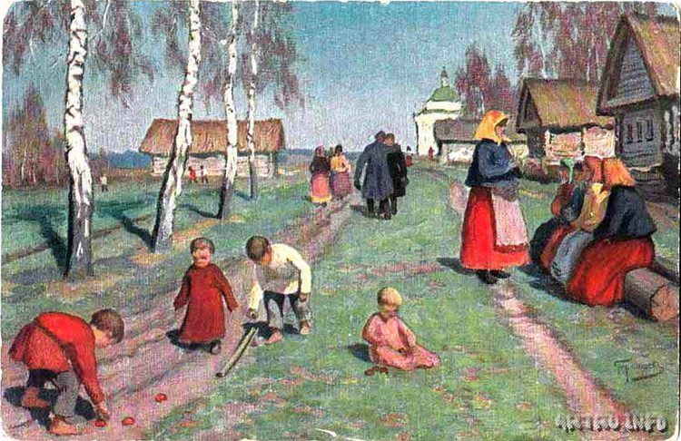
-Шло время, люди научились говорить, строили себе жилища, разводили хозяйство и продолжали искать новые способы передачи информации.

Slide 4
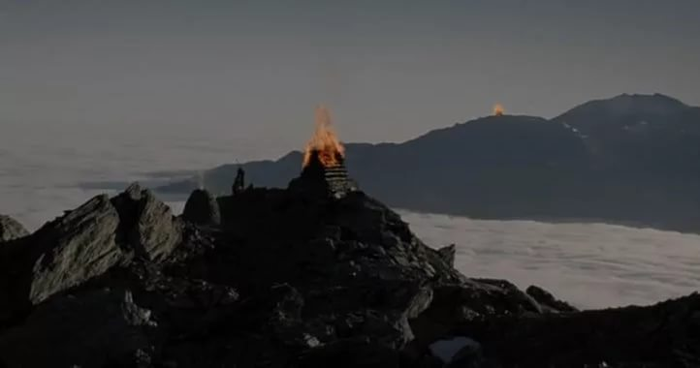
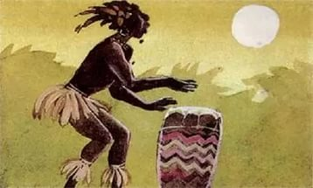
Если необходимо было сообщить какую-то новость в другую деревню, люди забирались на высокую гору и разводили костер, позже использовали звуки барабанов.

Slide 5
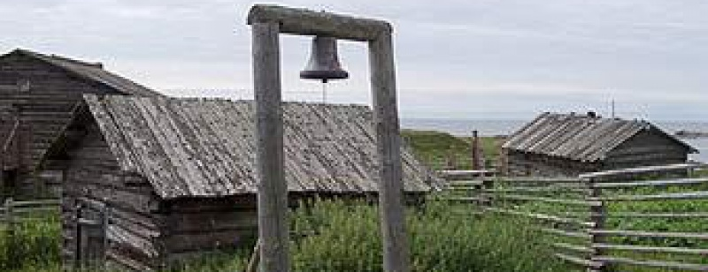
Использовали колокола. ( Рында).
Все узнавали, что произошло какое-то событие, реагировали на это.

Slide 6
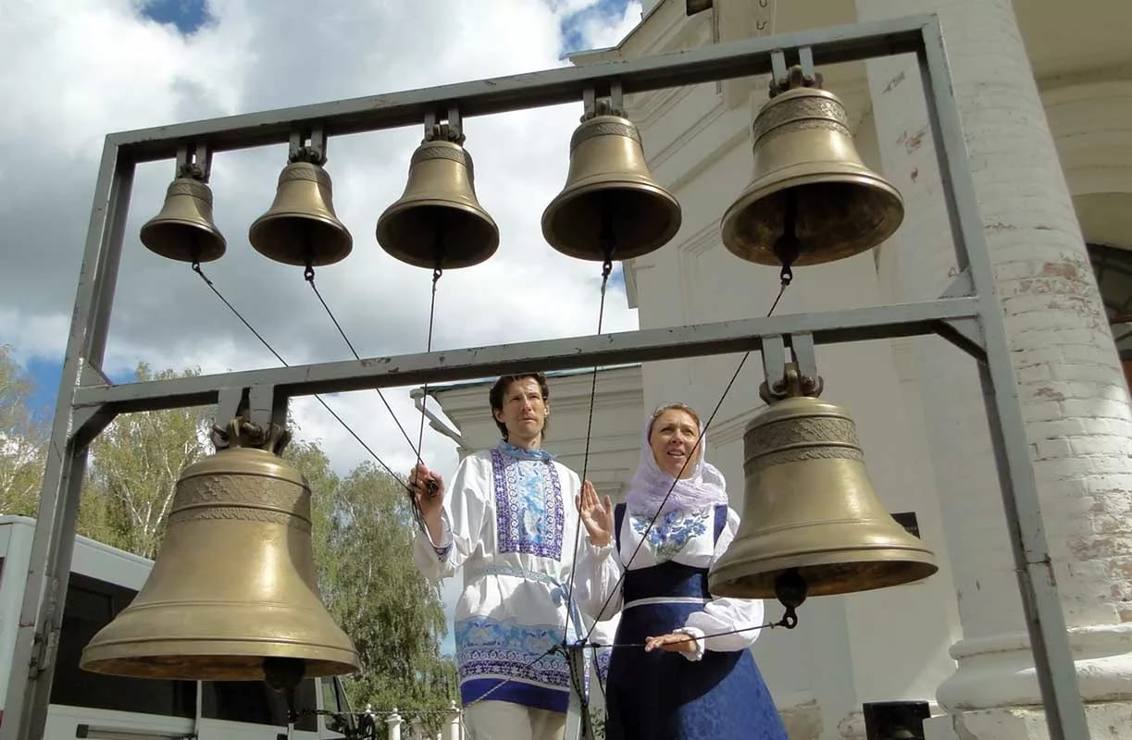
Звон колоколов –
это сигнал, предупреждение людей ,
например
о пожаре

Slide 7
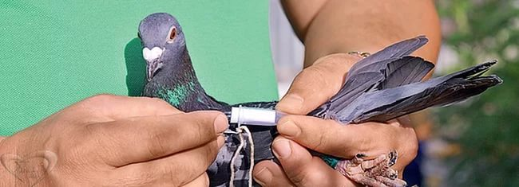
Вскоре люди придумали новый способ передачи информации
«Голубиная почта»

Slide 8
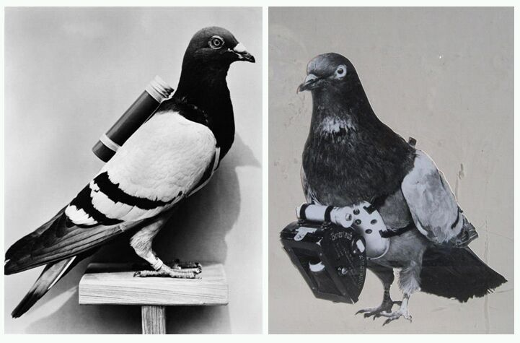
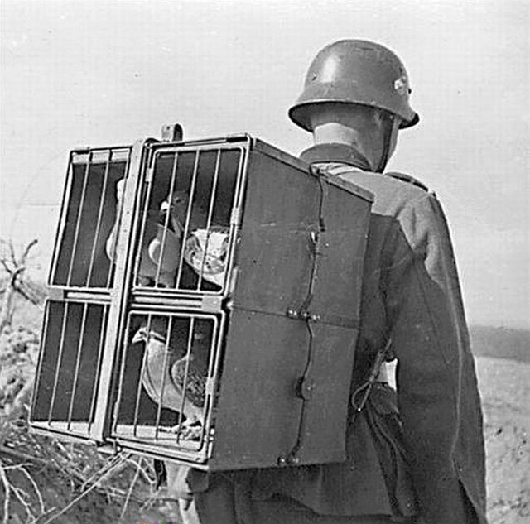
Голубя к любому адресу не пошлёшь. Зато к своему родному летку, эта птица возвращается с упорством, преодолевая весьма далёкие расстояния - до 300 км. А отдельные, хорошо обученные, почтовые голуби способны найти свою родину на расстоянии более тысячи километров!
.

Slide 9
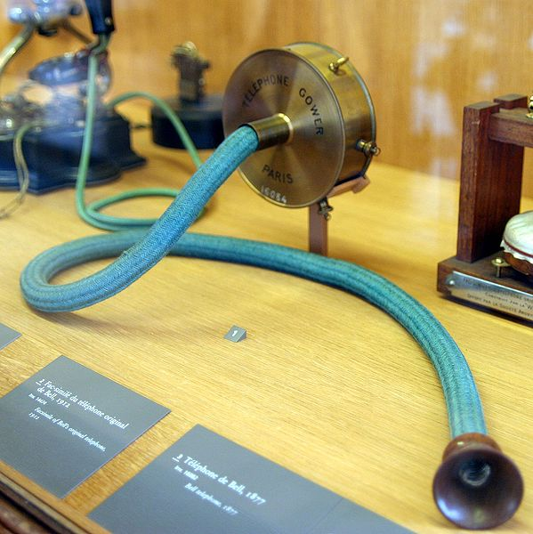
Но время шло. И вот был изобретен первый телефонный аппарат
Он представлял собой две трубки, похожие на воронки, которые соединялись между собой длинным проводом. В одну трубку говорили, другую прикладывали к уху. Этот аппарат назвали «ТЕЛЕФОН». Слово «телефон» означает: первая часть «теле» - далеко, вторая часть – «фон» - звук.
При помощи этого аппарата звук можно было услышать очень далеко.

Slide 10
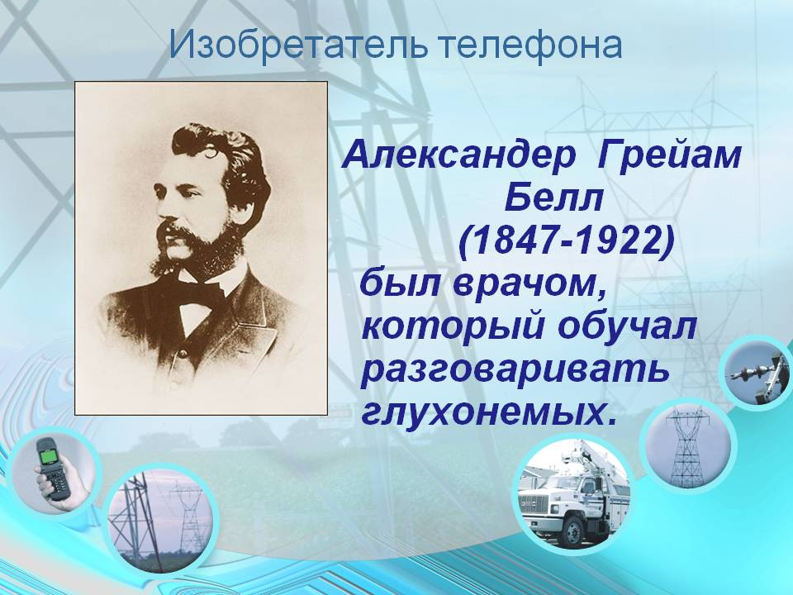

Slide 11
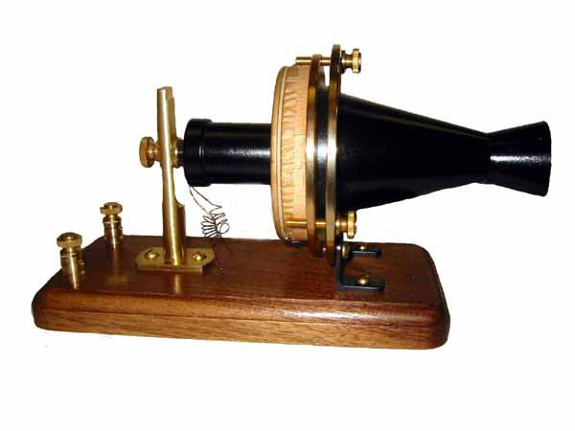
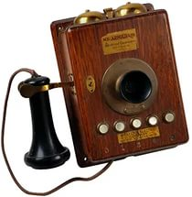
ПЕРВЫЕ ТЕЛЕФОННЫЕ АППАРАТЫ

Slide 12
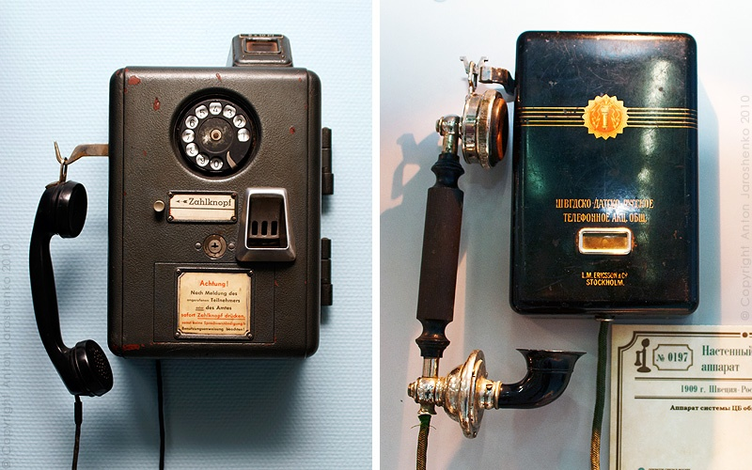
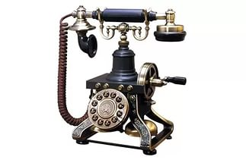
Со временем изобретатели, придумывали новые телефонные аппараты

Slide 13
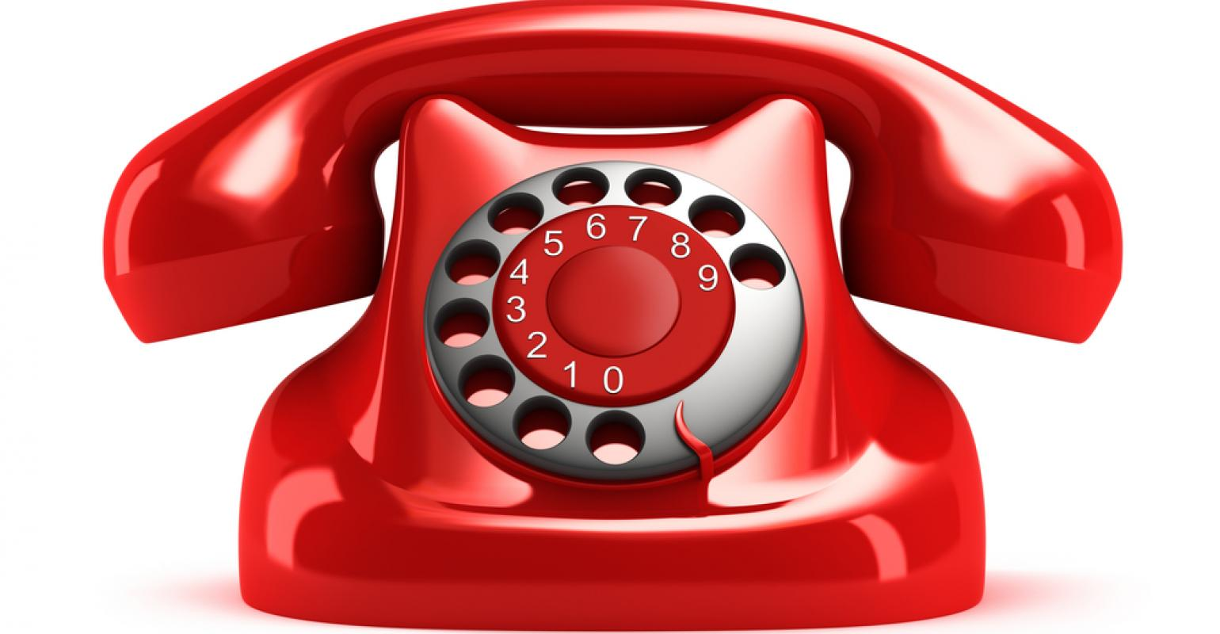
Позднее виды телефонов менялись и люди изобрели телефоны с диском, для набора номера, палец вставляли в отверстия на диске, помеченные цифрами и крутили диск. Это было не очень удобно: уставал палец, диск вращался медленно.

Slide 14
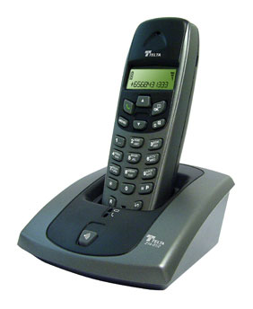
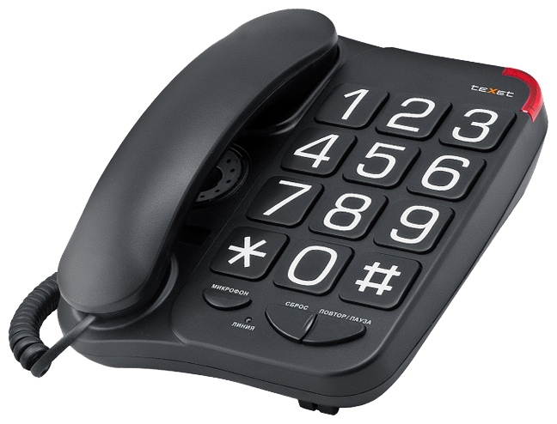
Поэтому диск заменяли кнопками. У многих такие телефоны есть и сейчас, но таким аппаратом можно было пользоваться, находясь в помещении, с собой его взять нельзя.

Slide 15
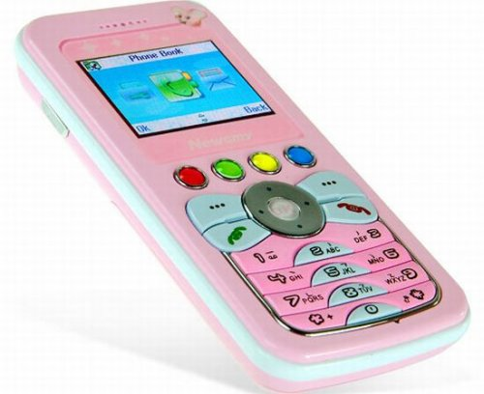
Ученые снова стали думать, как телефон сделать удобным для общения и передачи информации.
И вот изобрели мобильный
телефон.

Slide 16
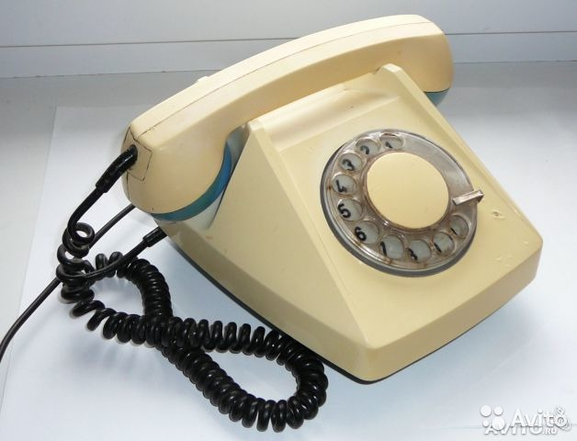
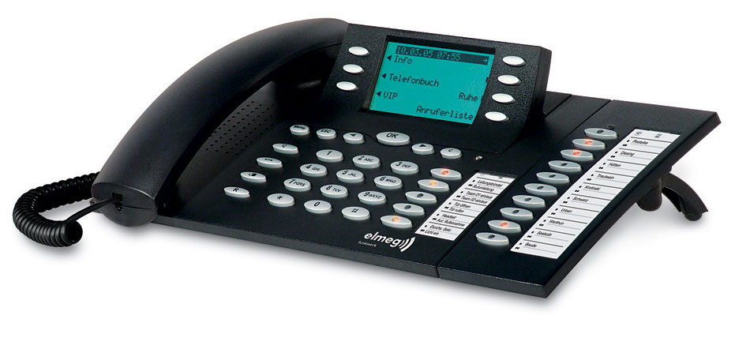
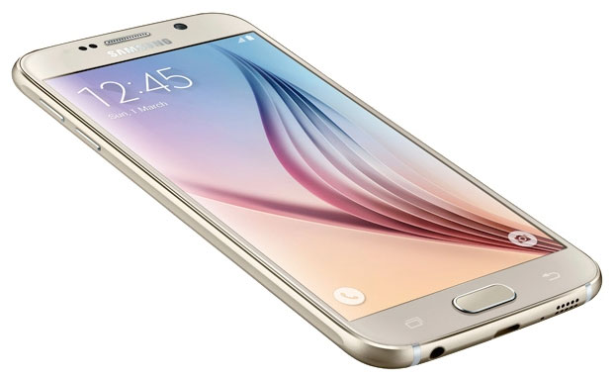
Мобильный – означает переносной его можно брать с собой и общаться, где бы ты не находился. Давайте рассмотрим телефонные аппараты…В некоторые современные аппараты встроены автоответчики, если нас нет дома человек, который вам звонил, может оставить сообщение для вас.

Slide 17
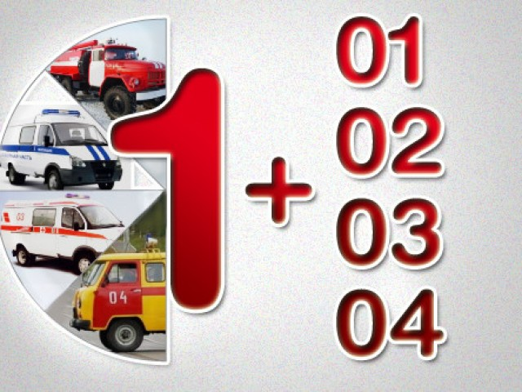
У каждого телефона есть свой номер. Это помогает нам позвонить именно тому человеку, которому нужно. А какие номера должен знать каждый человек в нашей стране?
телефоны служб:
пожарной службы, полиции, скорой помощи.

Slide 18

01

Slide 19

02

Slide 20
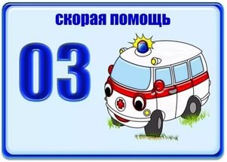
03

Slide 21
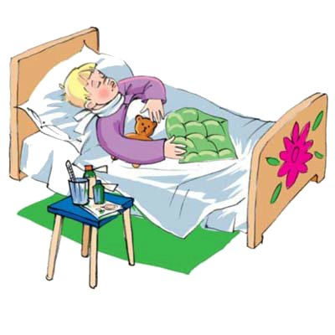

Slide 22
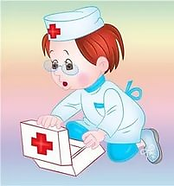
03

Slide 23
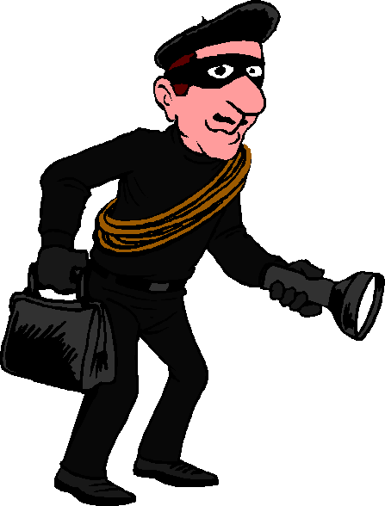
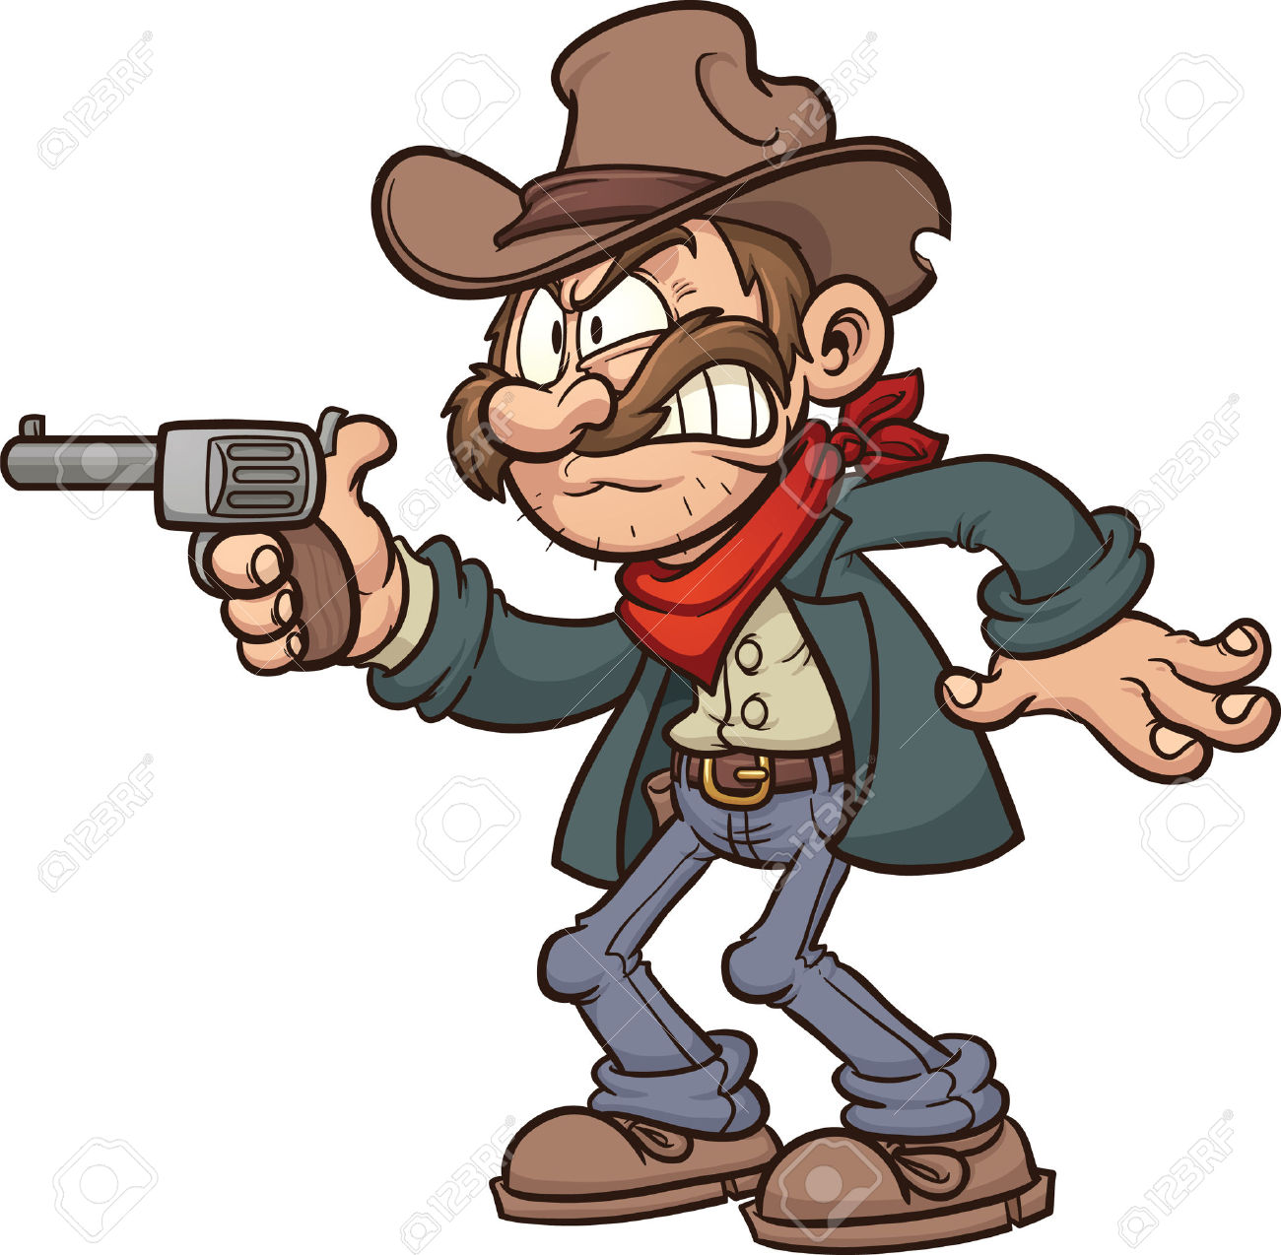

Slide 24

02

Slide 25
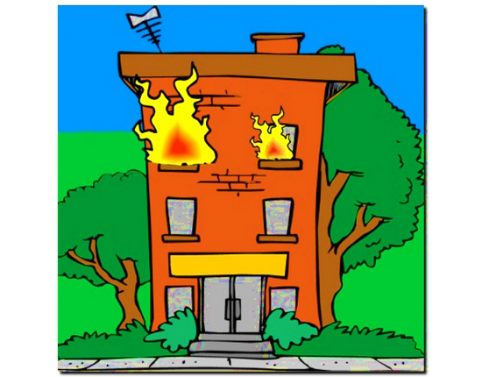

Slide 26
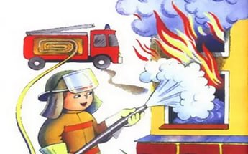
01

Slide 27
